Slide 1
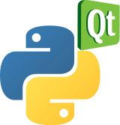
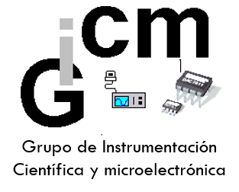
Introducción al desarrollo de GUI’s para instrumentación con PyQt
Daniel Estrada
Grupo de instrumentación científica y microelectrónica – GICM
Mayo 21, 2024

Slide 2
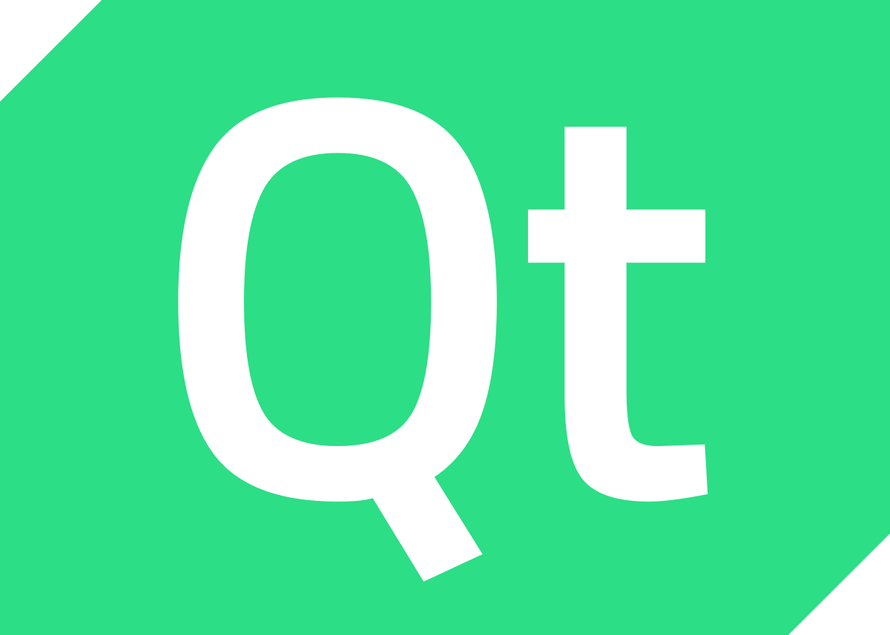

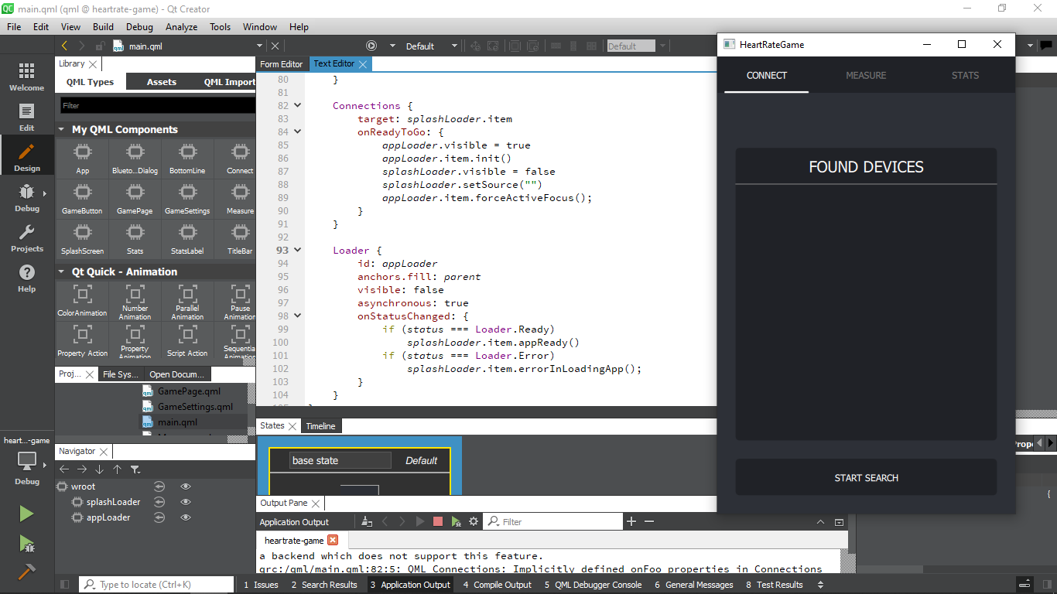





¿Qué es Qt?
Es un framework multiplataforma orientado a objetos (C++) para el desarrollo de interfaces gráficas de usuario (GUI’s), interfaces de consola, aplicaciones Web, móviles…

Slide 3
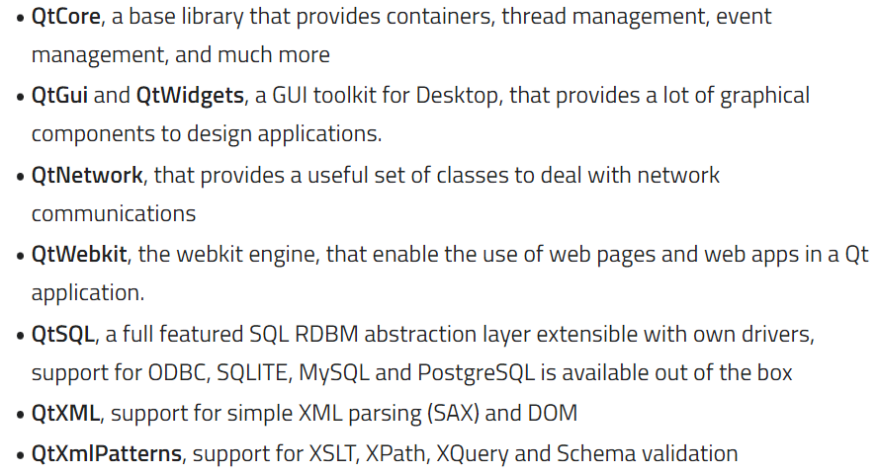
¿Qué es Qt?
El corazón de Qt son las más de 400 clases, que se paran en módulos, algunos de los más relevantes son:

Slide 4
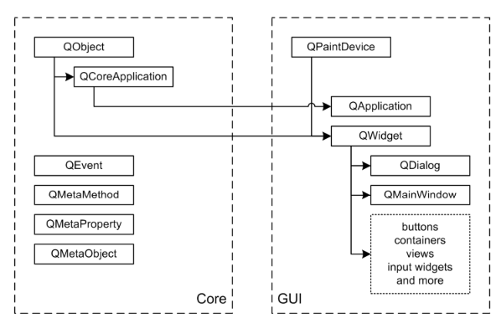
¿Qué es Qt?
El corazón de Qt son las más de 400 clases, que se paran en módulos, algunos de los más relevantes son:

Slide 5
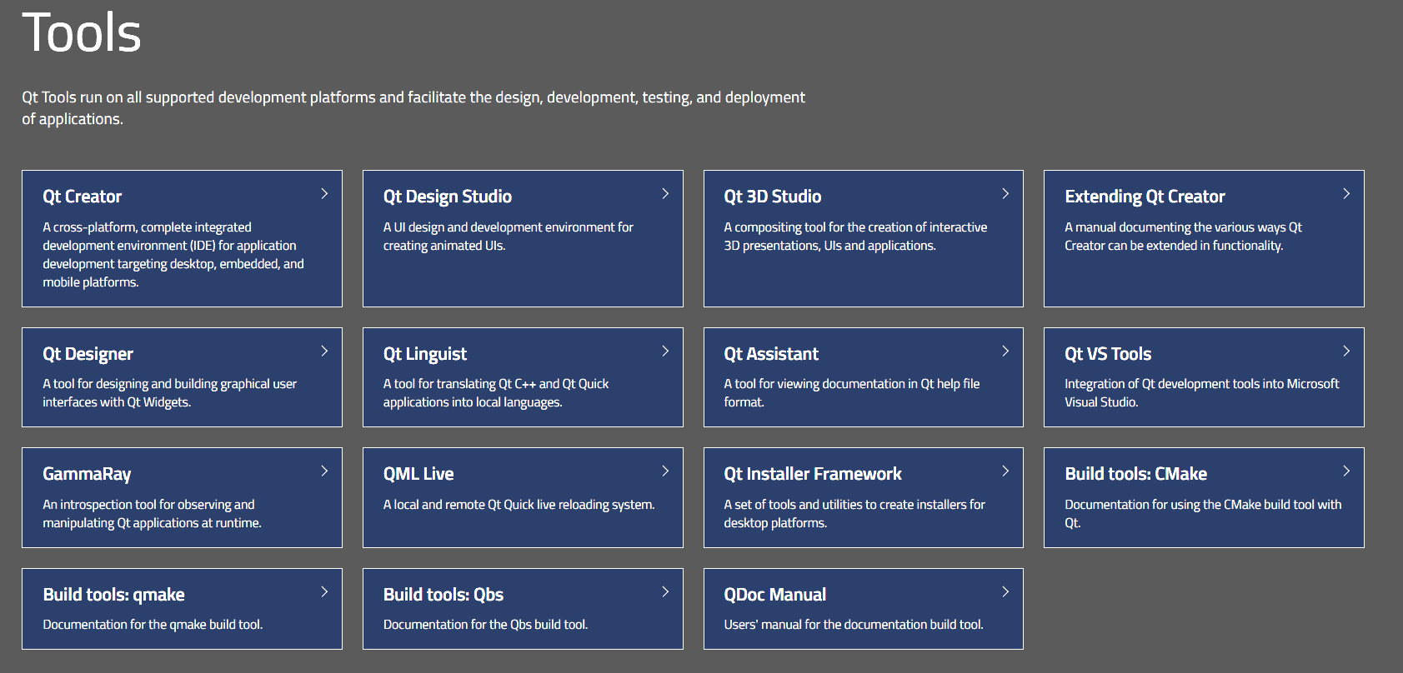
¿Qué es Qt?

Slide 6
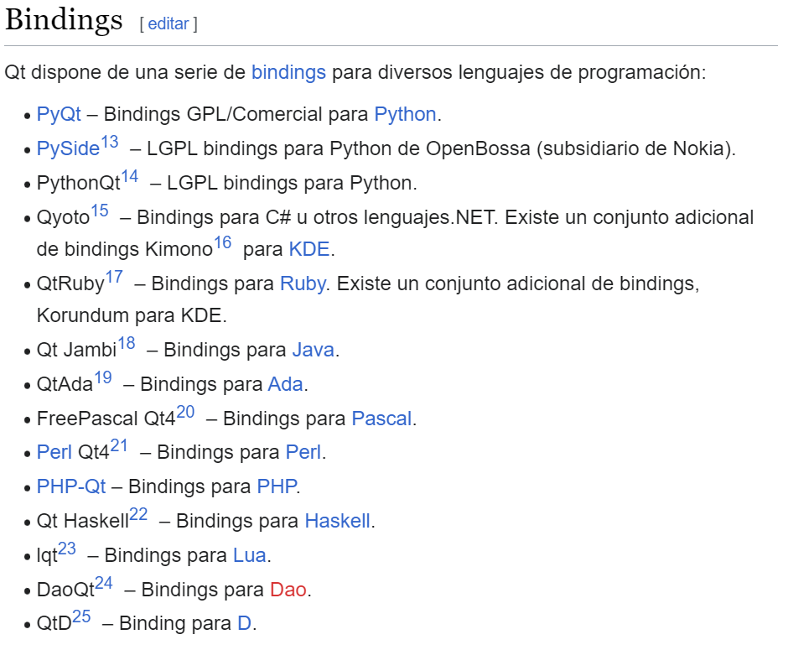
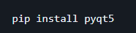
¿Qué es Qt?

Slide 7
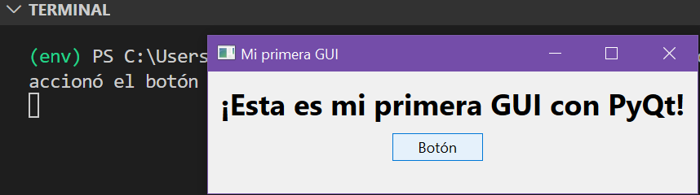



Metodología de desarrollo (Hand Coding)
QApplication
EventHandler, Threds,…
Slots
QWidget (Parent)
(QMainWindow, QDialog,…)
Properties:
Geometry, Title, …
Childs:
Signals (clicked)
QLabel
QPushButton
Dependiendo de la complejidad de la aplicación se requerirá:
Creación de Widgets personalizados.
El manejo de múltiples Threads, singals y Mutex.
La estilización de la GUI con qss.

Slide 8
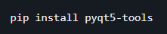
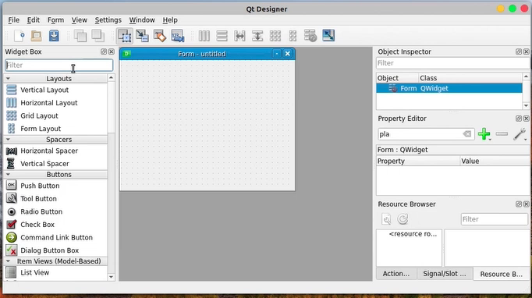
Desarrollo con Qt Designer

Slide 9
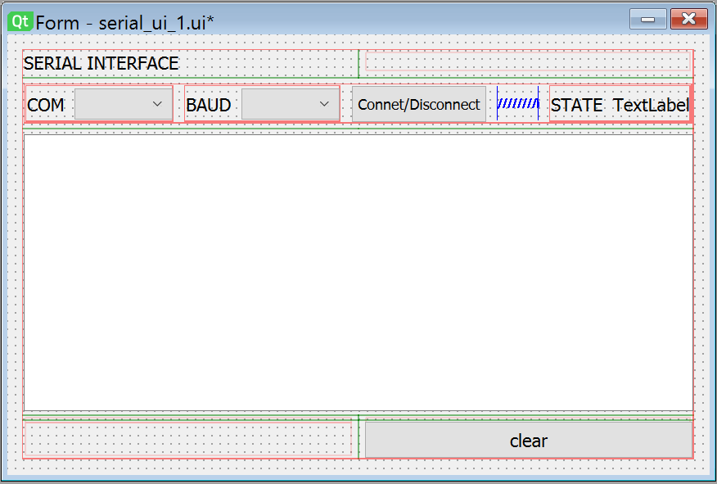
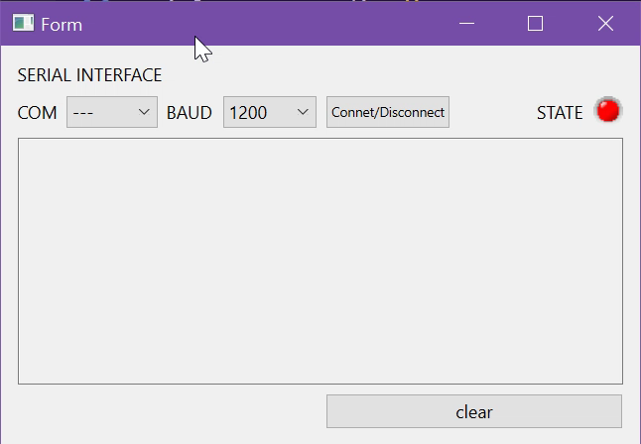
Ejemplo 1: Serial Monitor
Ver código: https://github.com/GICM-UdeA/guia-pyqt/tree/main/code/serial_monitor

Slide 10
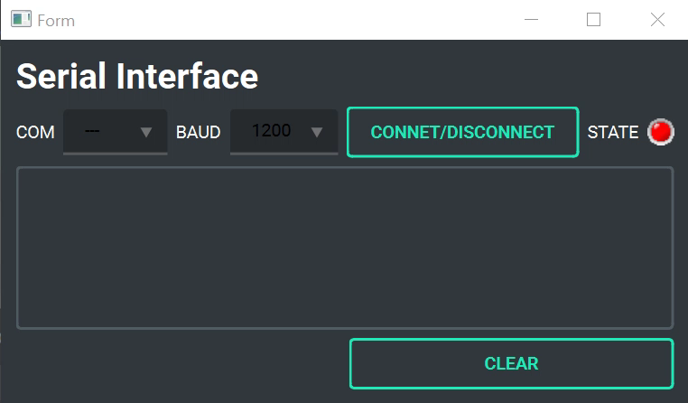
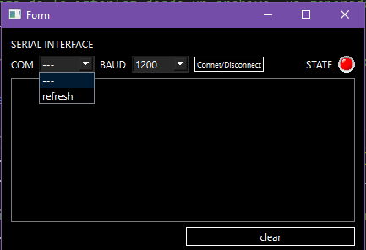
Ejemplo 1: Serial Monitor

Slide 11
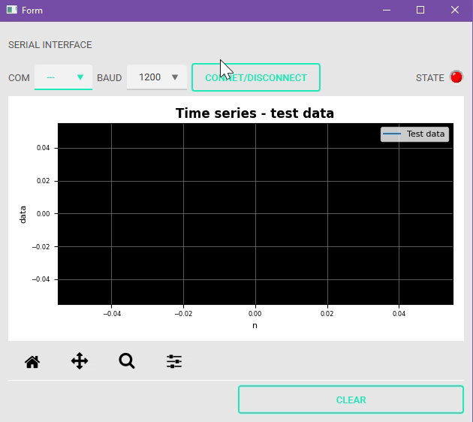
Ejemplo 2: Serial Plotter

Slide 12

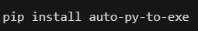
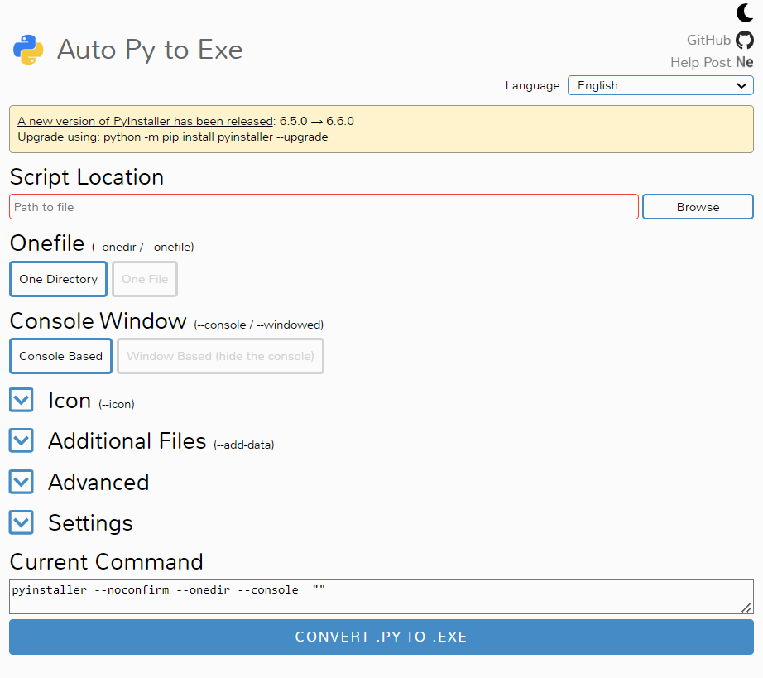
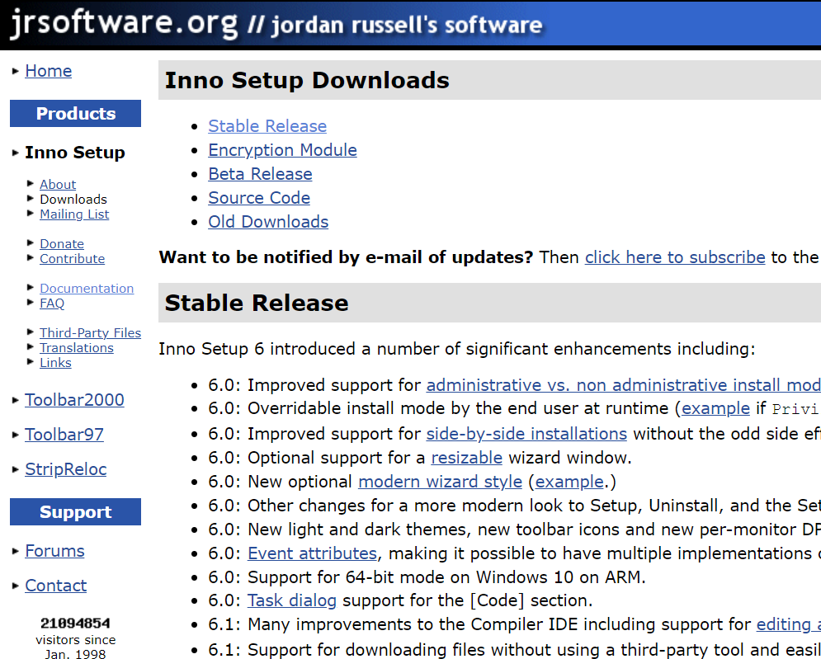
Distribución de la aplicación
Para crear un instalador
Para crear el ejecutable

